Slide 1
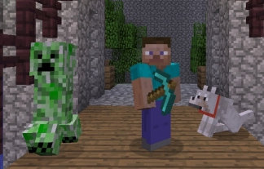
商業用ゲームの普及におけるMODの役割に関する研究
ソフトウェア開発コース 1142003 赤松 佳紀
背景
ゲームビジネスにおける具体的な戦略を自ら考えたい。
商業用ゲームの中でもMinecraftではMODの導入が盛んに行われている。
Minecraftの人気の鍵はMODにあるのではないか？
MODが商業用ゲームの売上に影響を与えていると仮説を立てる
目的
仮説
「MODによってゲームを改善させ知名度を上げるという戦略が寄与されている」
の検証
研究方法
GitHub上で行われているMinecraft MODのプロジェクトの数を調査する。
Minecraftの売上を調査する。
2種類のデータを月毎のグラフにする。
3.のグラフからどのような影響があるのか考察する。
調査現状
計画
内容 | 日付
調査結果から考察 | 2014年10月～
仮説の検証 | 2014年11月～
卒論の執筆、発表資料作成 | 2014年12月～
このように2種類のグラフを作成した。
これを元に考察していく。

